Slide 1
PREPOZNAVANJE VARNOSTNIH INCIDENTOV

Slide 2
OPIS PROBLEMA
Kljub temu, da smo s tehnologijo in razvojem le-te v porasti, se srečujemo s človeško neprevidnostjo in tehničnimi nepravilnostmi.
Vse več ljudi uporablja informacijske sisteme za potrebe nakupovanja, upravljanja financ in komuniciranja.
Uporabniki postajajo vse večje tarče kibernetskih zlorab zato je NUJNO, da se ozavestimo o varni uporabi.
Napadalci spreminjajo pristope napadov in jih tako vedno bolj izvajajo na specifične osebe.

Slide 3
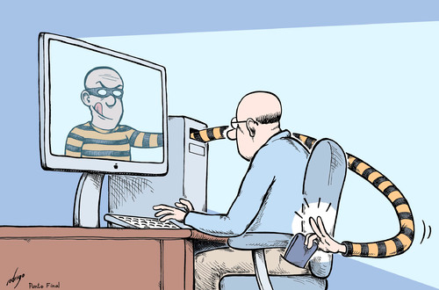
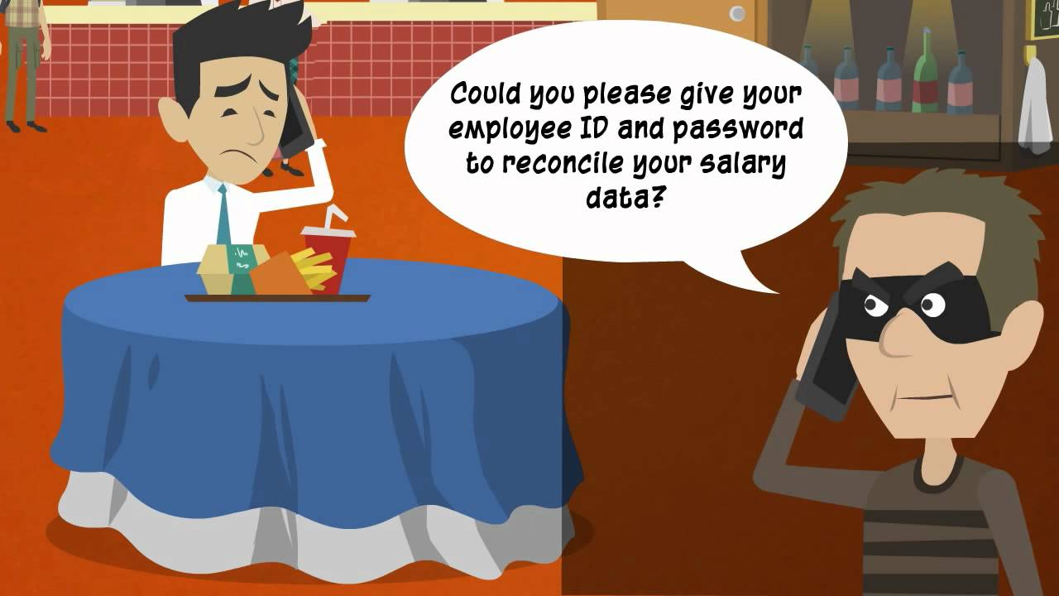
Naivnost uporabnikov je še vedno glavni vir prihodka napadalcem.
Izkoriščanje varnostnih lukenj, ranljivosti v programski opremi ali naših vedenjskih vzorcih lahko napadalcem omogočijo nadzor nad našo opremo, podatki in denarjem.
Varnost na internetu je proces, za katerega moramo stalno skrbeti.

Slide 4
GROŽNJE
Phishing prevara:
kraja podatkov, ki napadalcu omogoči dostop do naših spletnih storitev.
Kako jo izvedejo?
Najpogosteje tako, da nas elektronsko sporočilo zvabi na lažno stran banke ali spletne storitve, običajno pod pretvezo, da moramo preverit podatke ali zamenjati geslo.
Vdor:
Najbolj klasična oblika hekerskega napada. Vdor je nepooblaščen dostop do naše računalniške baze in podatkov v njej.
Kako ga izvedejo?
Dva najpogostejša načina vdora sta ranljivost programske opreme in odsotnost avtentikacije (slabo geslo).

Slide 5
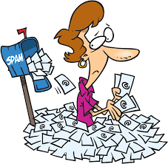
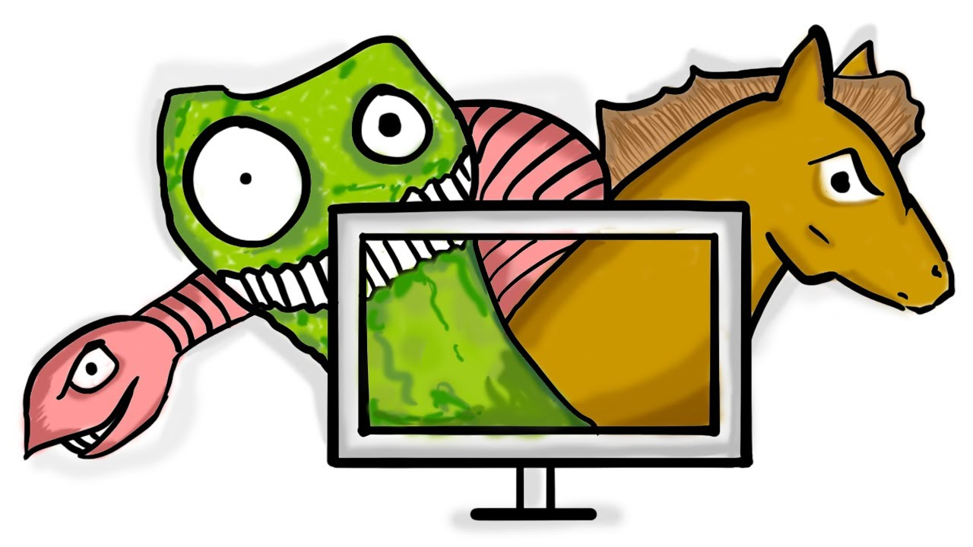
Spletne prevare:
Pri katerih vas neznanec s privlačno ponudbo premami, da mu nakažete denar.
Kako jo izvedejo?
Najbolj znane so nigerijska pisma, kjer nas želijo napadalci prepričati v sodelovanje.
Nezaželena sporočila:
So sporočila, ki vam vsiljujejo vsebino, katere si ne želite.
Okužbe:
Računalniški virusi, internetni črvi in trojanski konji so najbolj razširjena spletna tveganja in služijo predvsem za krajo podatkov in identitete.
Kako deluje?
Najbolj popularen je izsiljevalski virus, kateri nam zašifrira podatke in za povrnitev le- teh zahteva denarno izplačilo.

Slide 6
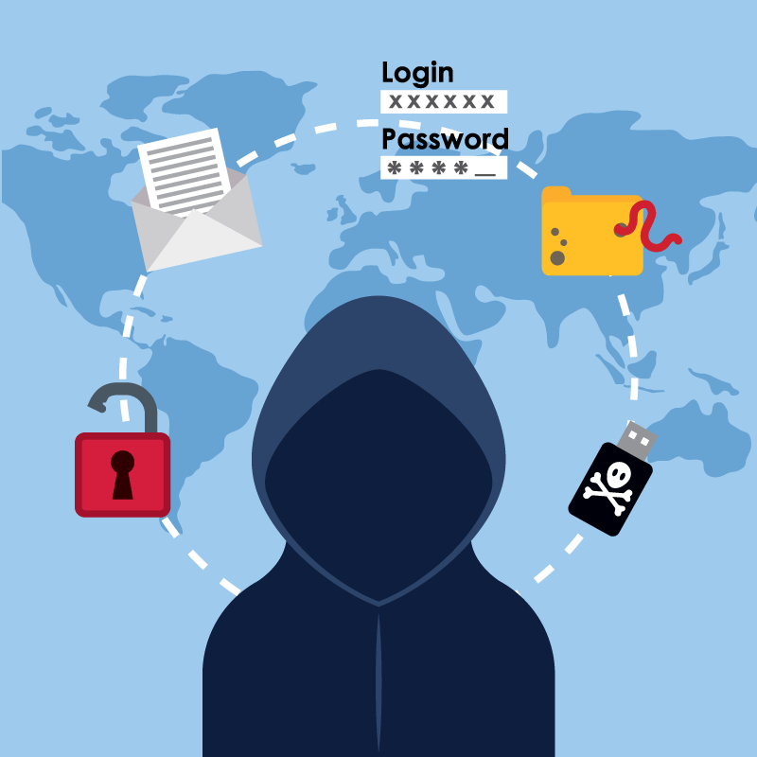
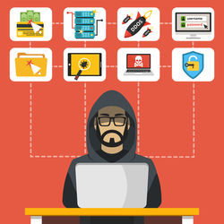
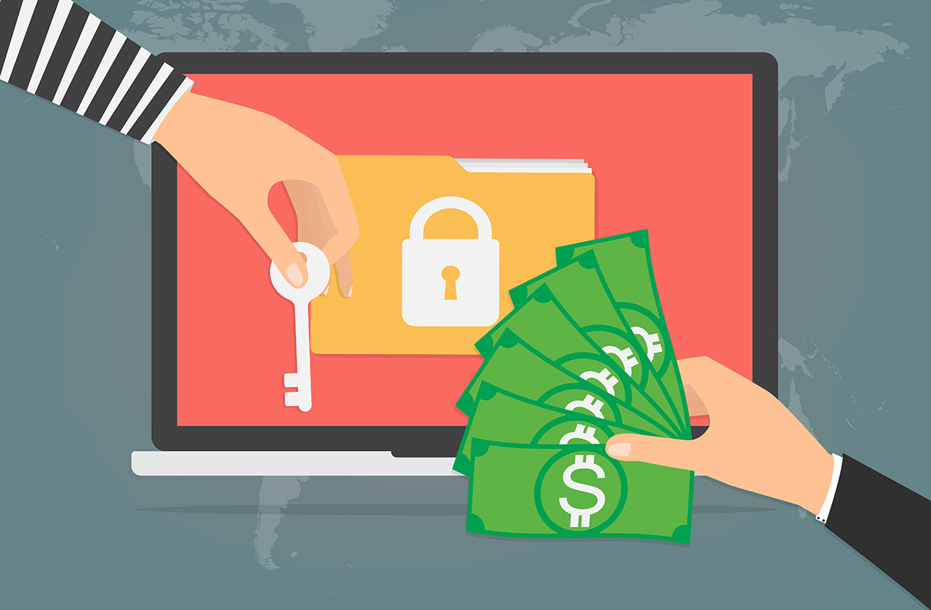
Kraja identitete:
Je kraja osebnih podatkov (npr. imena, rojstnega datuma, številka bančne kartice itd.) in njihova nezakonita uporaba.
Varnostne napade in brezžična omrežja:
Zaradi katerih lahko napadalci vstopajo v vaš računalnik in pri tem izkoristijo različne pomanjkljivosti programske in strojne opreme.
Zlonamerni bančni napadi:
Glavna motivacija za take napade je, pridobitev denarja od uporabnika. Zato uporabljajo različne načine kako priti do njega. Najpogostejši način so Phishing napadi, vsiljiva sms sporočila in izsiljevalski virusi.

Slide 7
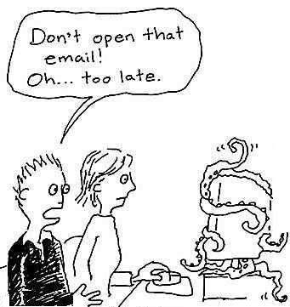
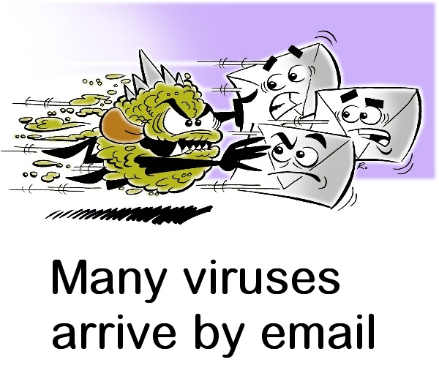
PREPREČEVANJE
Pozorni moramo biti na URL naslov, preden vstopamo na spletno stran.
Ne odgovarjati na sumljive elektronske pošte, kjer od vas zahtevajo osebne podatke.

Slide 8
Študentski inovativni projekti za družbeno korist 2016 – 2018
PSIVIM
Priporočilni sistem za informacijsko-varnostno izobraževanje mladostnikov
Študenti Mentorji
Nika Berčič dr. Igor Bernik
Domen Hribar dr. Blaž Markelj
Lara Klemenc dr. Simon Vrhovec
Enja Kokalj dr. Uroš Ocepek
Iza Kokoravec
Suzana Kužnik
Ida Majerle
Aleš Ravnikar
David Sluga
Sara Tomše

